Slide 1
UNIVERSITE DE M'SILA
Traitement de surface
Par. Mechta.A

Slide 2
chapitre03
Traitements Laser

Slide 3
Plan de chapitre
3.1. De quoi dépend?
3.2. Avantage
3.2.1. Couplage LASER
3.2.2. Soudage LASER
3.2.3. Procédé industriel
3.2.4. Lasers industriels

Slide 4
3.1. De quoi dépend?
Le coefficient d’absorption A est une caractéristique importante de l’association d’un rayonnement et d’un matériau puisque l'effet cherché dépend de la longueur de pénétration du faisceau qui doit être de préférence monochromatique et de longueur d'onde le plus petit possible.
La nature chimique du substrat, son aspect de surface et la polarisation de la radiation incidente sont à prendre en compte puisqu'ils permettent d'avoir les propriétés superficielles cherchées.

Slide 5
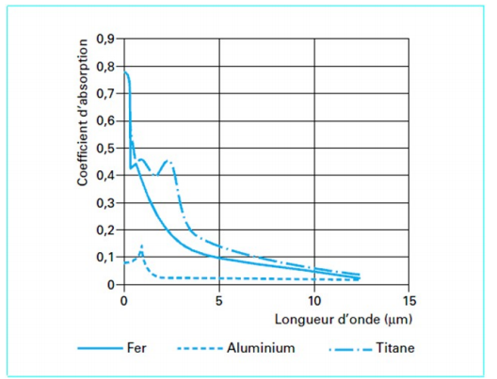
Figure 1 : Influence de la longueur d’onde sur l’absorption du faisceau laser

Slide 6
La topographie de surface joue un rôle important dans le couplage du faisceau laser avec la matière c'est-à-dire la rugosité de la surface du matériau influe considérablement sur le coefficient de pénétration du faisceau laser.
L'angle d'incidence du faisceau laser agit considérablement sur les propriétés de la surface

Slide 7
3.2. Avantage:
3.2.1. Couplage LASER:
Rapidité et flexibilité du coupage en 3D grâce au guidage intégré du rayon dans le poignet du robot.
Excellente qualité de coupe des métaux et matières plastiques
Cautérisation des chants sur des pièces textiles ou plastiques
Vitesse de coupe élevée
Absence de copeaux et d’impuretés sur la pièce
Pas d’efforts sur la pièce et le gabarit

Slide 8
3.2.2. Soudage LASER:
Déformation infime des pièces
Qualité et résistance des cordons de soudure
Rapidité et efficience
3.2.3. Traitement de surface LASER:
Faible déformation
Absence de fissures
Trempe de couches superficielles sur de petites pièces

Slide 9
3.2.3. Procédé industriel:
Le faisceau laser va fondre au point d’impact le substrat métallique formant un bain liquide. En même temps la température de la poudre augmente par le faisceau laser et cette poudre est transportée par un gaz porteur généralement Hélium ou Argon au travers d’une buse coaxiale jusqu’au bain liquide ainsi crée.
Le mouvement du substrat en X et Y et le déplacement en Z de l'ensemble buse coaxiale et laser réalisent la géométrie de la pièce. D’où la fabrication de la pièce couche par couche à partir des données conceptions assistées par ordinateur.

Slide 10
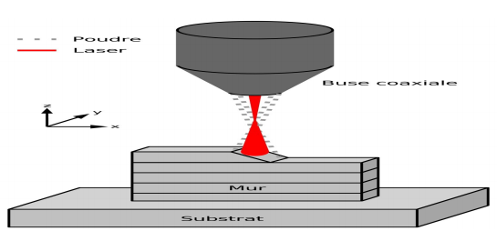
Figure 2: Principe de fonctionnement de la projection laser

Slide 11
3.2.4. Lasers industriels:
3.2.4.1. Laser à CO2:
C’est un laser à gaz émettant un rayonnement à 10,6micro mètre de longueur d’onde. Les rayonnements émis sont généralement en mode continu. Ce type de laser est le plus utilisé et cela pour multiple raisons:
D'une part on constate une forte puissance accessibles et un faible coût de fonctionnement. D'autre part, ce laser est caractérisé par sa fiabilité industrielle. Mais on ne doit pas nier la présence de quelques obstacles tels qu'on peut citer un faible coefficient d'absorption et une difficulté au cours du transport du faisceau qui nécessite un arrangement de miroirs.

Slide 12
3.2.4.2. Laser Nd: YAG
C'est un laser à solide dopé au néodyme. Le rayon laser, de longueur d'onde de l'ordre de 10,6 micro mètre, peut être émit soit en mode continue soit en mode pulsé. La technologie Nd:YAG possède plusieurs avantages dont on peut citer principalement la grande souplesse d'utilisation qui se manifeste par la possibilité de transporter le faisceau par fibre optique. Le faisceau est également mieux absorbé par les substrats métalliques que dans le cas des autres faisceaux.
Le coût d’utilisation représente l'un des inconvénients qui menace ce type de laser.

Slide 13
3.2.4.3. Laser à diode:
Le laser à diode émit des rayons principalement en mode continu avec une puissance qui peut atteindre 3KW. Il prend naissance récemment dont son intérêt est le faible encombrement de la tête laser. Ce type de laser est caractérisé par une longueur d'onde de l'ordre de 920 nano mètre et il est très bien absorbé par les éléments métalliques.

Slide 14
3.2.4.4. Laser à excimère:
Ces lasers émettent des rayons dans l'UV et donc des longueurs d’onde entre 0,15 et 0,4μm. Le mode de fonctionnement des ces lasers est le mode impulsionnel avec une très courte durée ce provoque la présence des instabilités « pulse à pulse ». Ce type de source est très peu utilisé dans la gamme des applications.

